Slide 1
OTEL REZERVASYON SİSTEMİ
ENES EMRE ÇİÇEK
170519035

Slide 2

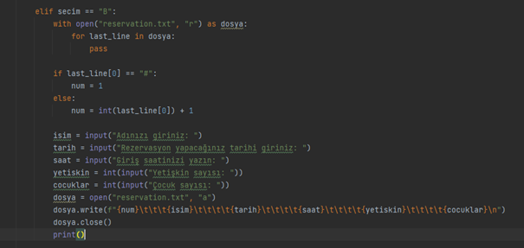
ARAYÜZ
Projeyi geliştirmeye başlarken ilk olarak aklımda basit ve kullanışlı bir arayüz oluşturmam gerektiği fikri oluştu. Arayüzü oluştururken programın hangi basit özelliklere sahip olması gerektiğini düşündüm. Başlangıç olarak kullanıcıyı tanımak için isim-soyisim girişi, hangi tarihe rezervasyon alacağı ve kaç kişi kalacağını öğrenmenin gerekli olduğuna karar verdim. Bu almış olduğumuz bilgilerin bir listedense bir .txt dosyasına kaydedilmesinin daha sağlıklı olacağını düşünerek bu yönde ilerledim.

Slide 3
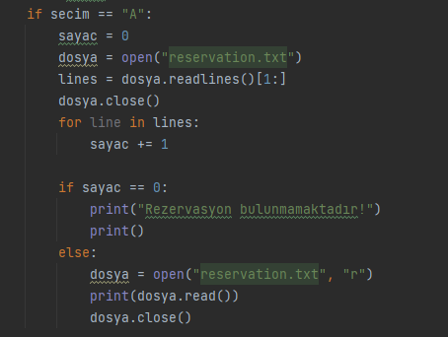
GÖRÜNTÜLEME
Sonrasında, bu aldığımız bilgilerin bir liste halinde görüntülenebilmesi gerektiğini düşündüm. Başta .txt dosyasına yazdığımız bilgileri bir fonksiyon yardımıyla terminalde anlaşılabilir bir liste halinde görüntülemeye çalıştım. Aynı zamanda hiç rezervasyon yapılmamışsa bir hata mesajı da göndermesini sağladım.

Slide 4
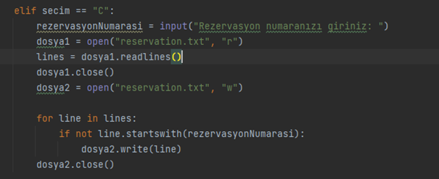
REZERVASYON İPTAL
Bir kullanıcı rezervasyon yaptıysa bu rezervasyonu iptal etme hakkı da olmalıdır. Bu sebeple rezervasyon iptal fonksiyonunu yazdım. Kullanıcı bilgilerini kaydettiğimiz .txt belgesinden kullanıcı numarasını bularak istenilen rezervasyonun listeden silinmesini sağladım.

Slide 5
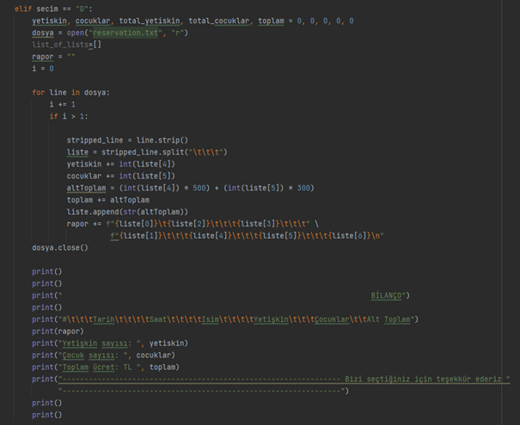
BİLANÇO
Son olarak bir kullanıcı rezervasyonunu yaptırıp daha sonra da görüntüleyebiliyorsa fiyatlandırma hakkında da bilgilendirilmesi gerektiğine karar verdim. Başta sadece kişi sayısını alıp kaydederken fiyatlandırma için yetişkin ve çocuk için iki farklı fiyat tarifesinin uygulanmasının daha doğru olacağı kanısına vardım. Kullanıcıdan ayrı ayrı aldığımız yetişkin ve çocuk sayısını kullanarak fiyat hesaplaması yaptım. Toplam bilançoyu da en sonda gösterdim. Toplam bilanço haricinde ayrı satırlarda her kullanıcının ödemesi gereken ayrı fiyat toplamını da listede alt toplam olarak gösterdim.

Slide 6
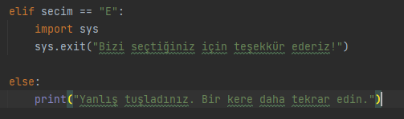
ÇIKIŞ
En sonda da programdan çıkış yapmak için bir çıkış fonksiyonu yazdım.

